Slide 1
CUSTOMER RELATIONSHIP IN BUSINESS MODEL CANVAS
Dika Tondo Widakdo, S.Kom., M.T.I

Slide 2
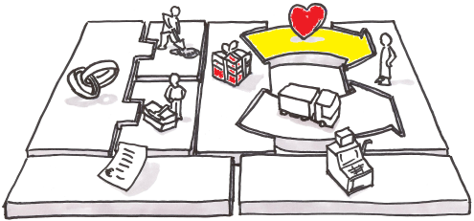
Customer Relationships menjelaskan jenis hubungan yang dibangun perusahaan dengan segmen pelanggan spesifiknya. Hubungan pelanggan didorong oleh akuisisi pelanggan, retensi pelanggan, dan meningkatkan penjualan - dengan kata lain Anda perlu mendapatkan, mempertahankan, dan mengembangkan hubungan pelanggan Anda.

Slide 3
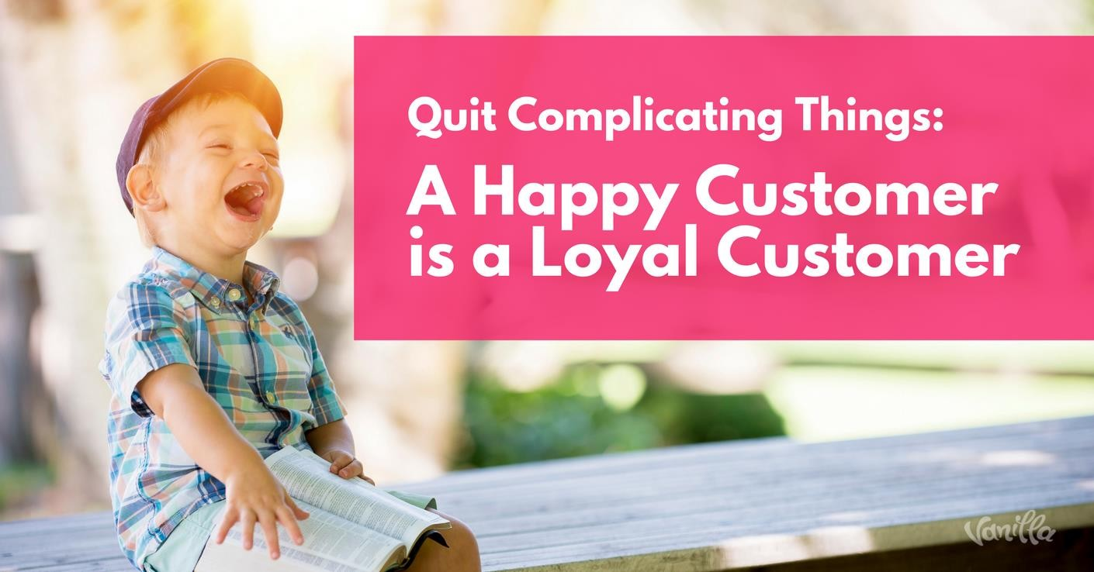
How do you keep your customer?

Slide 4
Hal yang perlu diketahui:
Jenis hubungan apa yang diharapkan oleh setiap segmen pelanggan untuk dibangun?
a. Suasana (Atmosphere)
b. Layanan konsumen (customer service)
c. Interaksi (interaction)
2. Hal apa yang sudah dibangun sebelumnya? Terkait gagasan yang dibangun ketika mendirikan usaha.
3. Berapa biaya yang akan dikeluarkan untuk membangun hubungan pelanggan?
4. Bagaimana mereka terintegrasi dengan model bisnis?

Slide 5
Categories of Customer Relationships:
Personal Assistant, komunikasi yang terjadi antara pelanggan dengan petugas pelayananan pelanggan agar pelanggan mendapatkan bantuan selama proses penjualan atau setelah pembelian selesai.
Dedicated Personal Assistance, yaitu dengan menugaskan seseorang yang khusus dalam melayani pelanggan secara individual.
Self Service, yaitu pelanggan tidak berhubungan langsung dengan perusahaan tetapi perusahaan menyediakan sarana yang diperlukan oleh pelanggan dalam membantu dirinya sendiri.
Automated Service, yaitu hubungan yang menggabungkan proses layanan mandiri dengan layanan otomatis.
Communities, yaitu perusahaan membangun hubungan antar sesame anggota dengan membentuk sebuah komunitas untuk saling bertukar pikiran dalam mengetahui keinginan dari para pelanngannya.
Co-creation, membangun sebuah hubungan dengan konsumen untuk menciptakan sebuah nilai proporsisi yang baru.

Slide 6
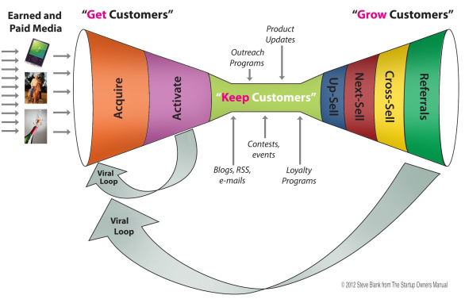
Get, Keep, Grow
Customer Relationships berpusat di sekitar corong ini yang mewakili gagasan untuk mendapatkan atau memperoleh pelanggan baru, mempertahankan mereka, dan menumbuhkan nilainya bagi bisnis (Steve Blank).
Get (Acquire, Activate) – Keep – Grow (Upsell, Next Sell, Cross Sell, Referrals)

Slide 7
Viral Loop (lingkaran viral) :
1. Lingkaran viral terbentuk melalui pengalaman pelanggan yang positif dengan Proposisi Nilai Anda. Misalnya: jika pelanggan senang dengan produk Anda, ia mungkin bersemangat untuk berbagi berita tentang produk dan layanan yang ditawarkan perusahaan Anda dengan orang lain (mis. Teman dan keluarga)
Efek viral ini akan menciptakan kesadaran (atau pengenalan merek) yang cepat dan hemat biaya untuk perusahaan Anda.
Bagaimana kita dapat menggunakan pelanggan saat ini (yang puas dengan produk atau layanan kita) untuk keuntungan kita?
Bagaimana kita dapat menggunakan pelanggan ini untuk membantu mempromosikan produk dan layanan kita?
Memberi insentif, potongan harga, mengubah pelanggan menjadi tenaga penjualan untuk mempercepat penjualan dan untuk membantu mendapatkan pelanggan baru.
Get (Acquire, Activate) – Keep – Grow (Upsell, Next Sell, Cross Sell, Referrals)

Slide 8
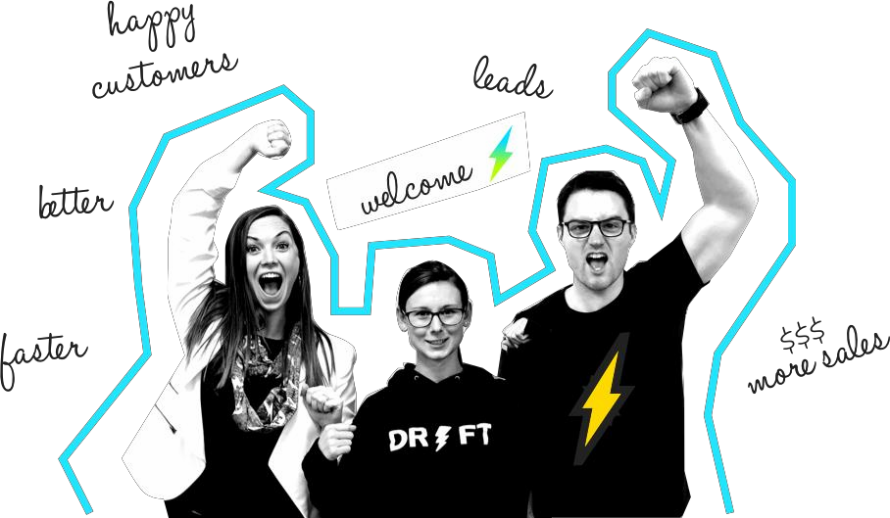
KNOW
YOUR CUSTOMER

Slide 9
Customer Level
Advocate
04
Para konsumen yang selama ini selalu melakukan pembelian ulang dan memberikan review positif baik merekomendasikan kepada orang lain
Engage
03
Keterikatan pelanggan dimana ada komunikasi antara produsen dan konsumen.
Loyal
02
Kelekatan pelanggan pada suatu merek/produk/jasa dengan melakukan pembelian ulang
Satisfied
01
Pelanggan yang puas dengan produk, layanan, dan kemampuan perusahaan

Slide 10
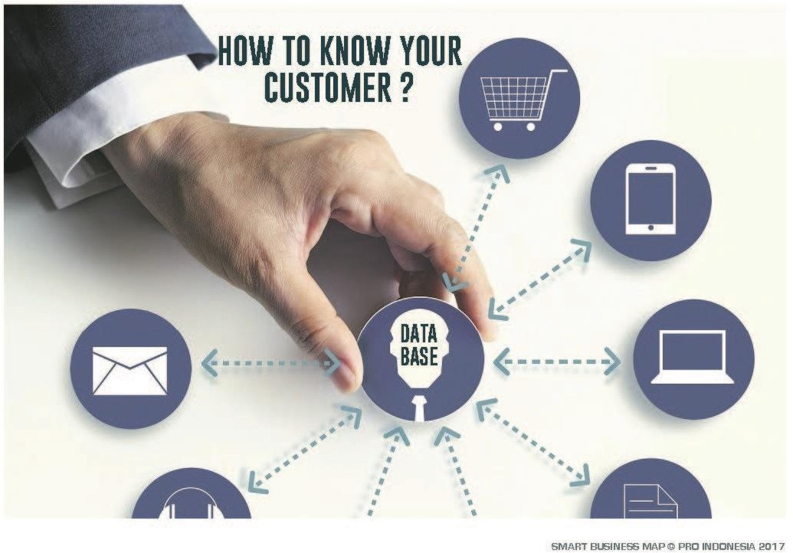
Buat Data Base Pelanggan

Slide 11
10 THINGS YOU NEED TO KNOW ABOUT YOUR CUSTOMER
Apa pekerjaan mereka
Siapa mereka
Apa alasan mereka membeli
Kapan mereka membeli
Bagaimana cara mereka membeli
Berapa uang yang mereka miliki
Apa yang membuat mereka senang saat membeli
Apa yang mereka harapkan dari anda
Apa persepsi mereka terhadap anda
Apa persepsi mereka terhadap kompetitor

Slide 12
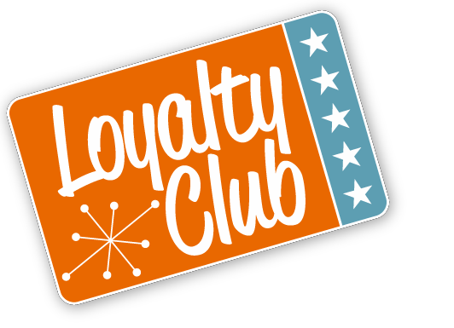
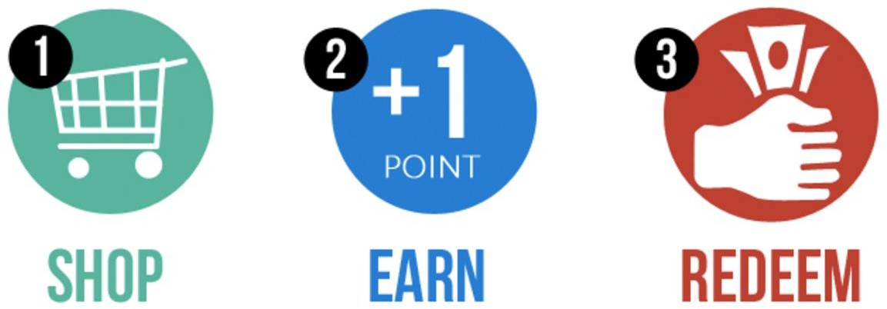
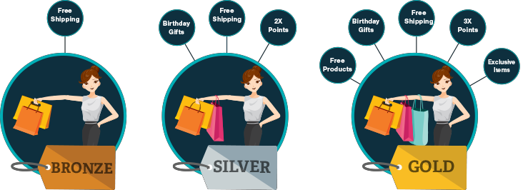
Customer Loyalty Program

Slide 13
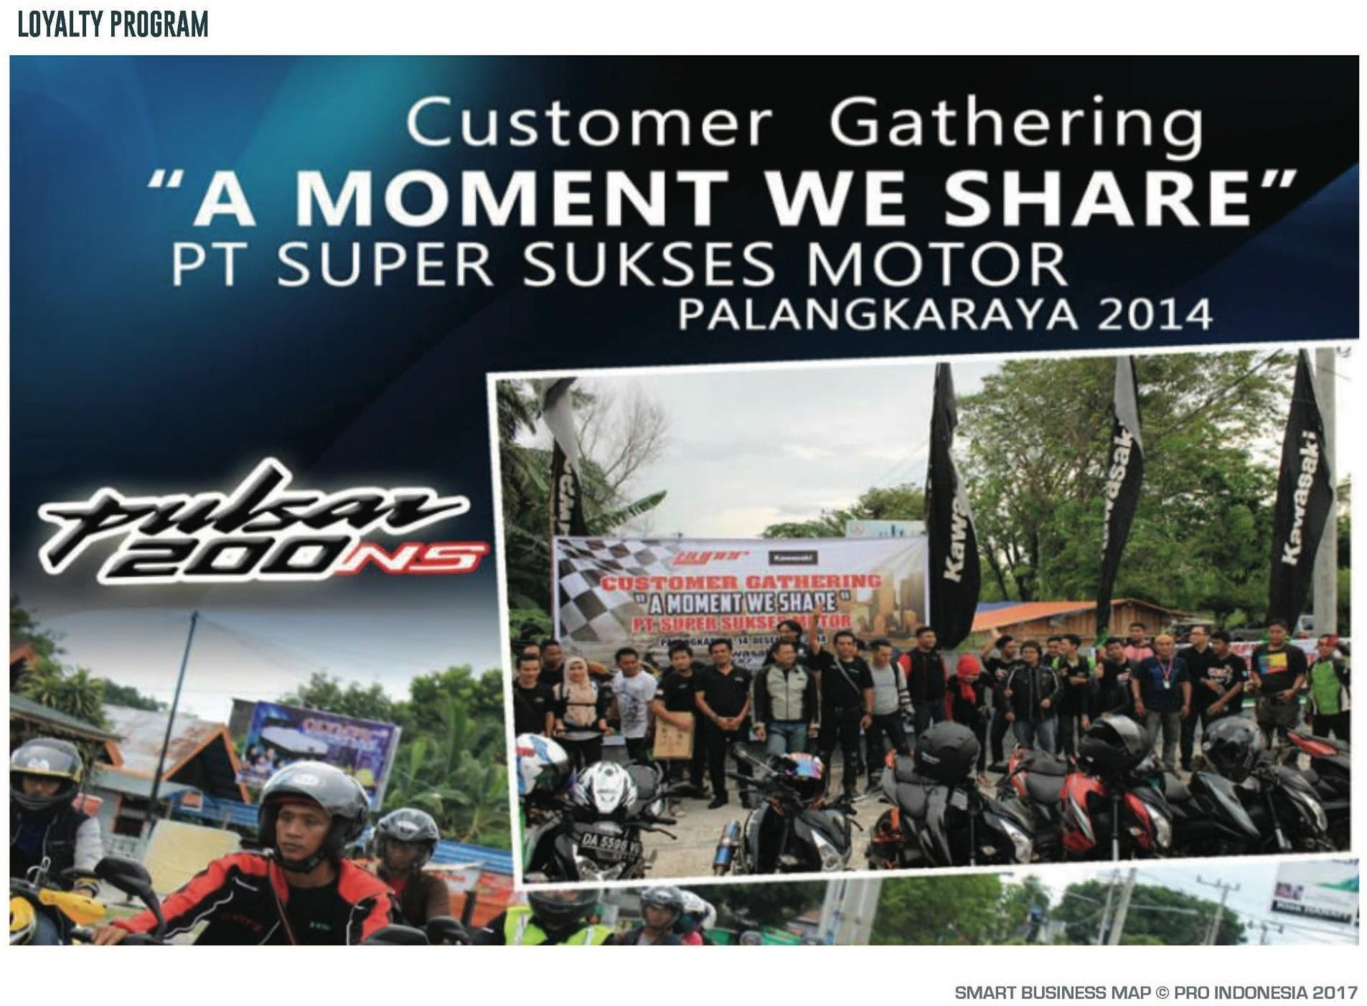

Slide 14
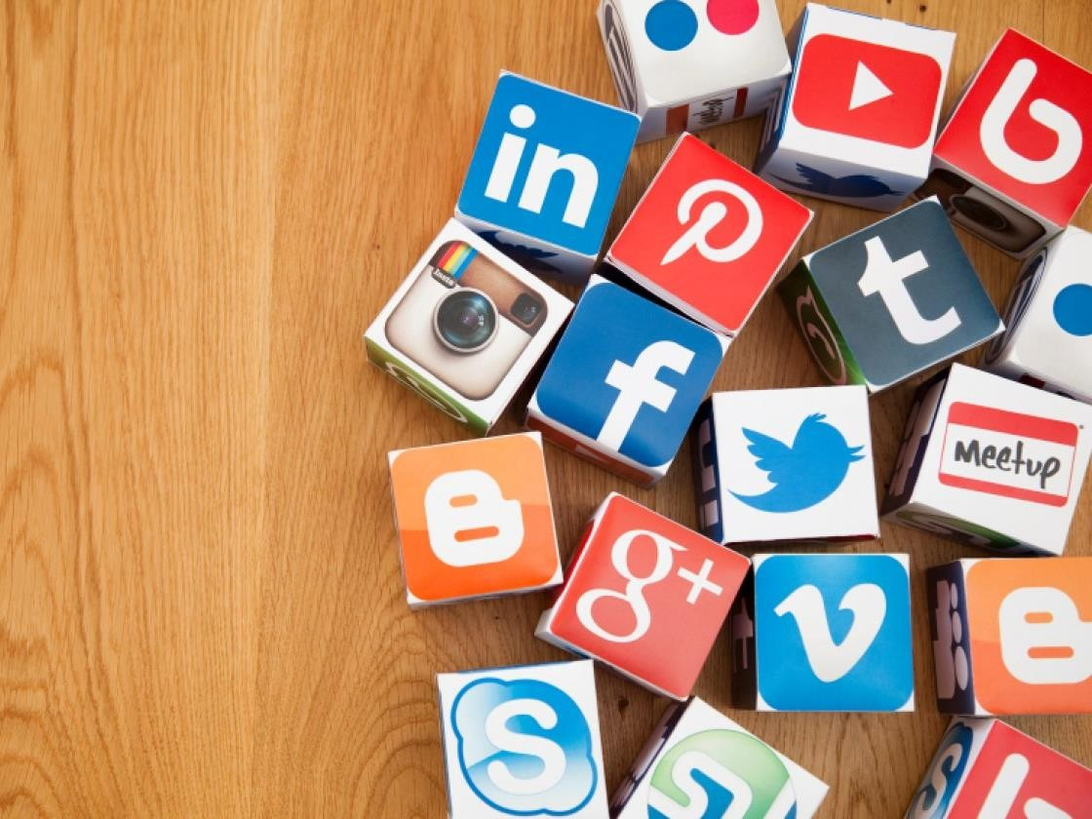
Building Engagement Through Social Media

